Slide 1


x
K-Digital Training 스마트팩토리 단기 3기

Slide 2
Visual Studio & Git

Slide 3


Git & GitHub
GitHub.com 웹페이지
Stage로 파일 올리기
Commit 지점 생성
리모트 Repo.로 업로드
add
commit
push
pull request
master 또는 main 브랜치로 push 된 내용 합치기
Repo. 관리자만 수행 가능
merge

Slide 4
Git & GitHub
변경 사항만 확인
pull
fetch
변경 사항 다운로드 및 덮어쓰기
pull
Repo. 전체 다운로드
clone
Notes:
fetch는 원격 저장소(GitHub 등)의 변경사항을 받아오되, 로컬 작업에는 영향을 주지 않습니다.
🔹 1단계: GitHub에는 최신 코드가 올라가 있음
팀원이 push한 변경사항이 있을 수 있습니다.
🔹 2단계: 내 컴퓨터(로컬)는 아직 옛날 상태일 수 있음
내가 작업 중이던 상태는 최신이 아닐 수도 있어요.
🔹 3단계: git fetch를 하면?
GitHub에서 변경된 내용만 다운로드합니다.
하지만 **내 작업 폴더(Working Directory)**에는 적용되지 않아요.
즉, “최신 상태가 뭔지 보기만 하고, 적용은 안 해요.”
git fetch: → 원격 저장소(GitHub)의 최신 정보를 받아오기만 함 → 작업 폴더에는 아무 영향 없음
이후에는 **병합(Merge)**을 하거나 **비교(Diff)**하거나, 혹은 그냥 내버려둘 수도 있습니다.
git diff origin/main

Slide 5
VS - GitHub 연동 절차
솔루션을 생성
솔루션 폴더를 Repo.로 만들기
GitHub에 로그인, 솔루션 이름으로 Remote Repo. 생성
위 모든 과정이 Visual Studio 안에서 실행

Slide 6
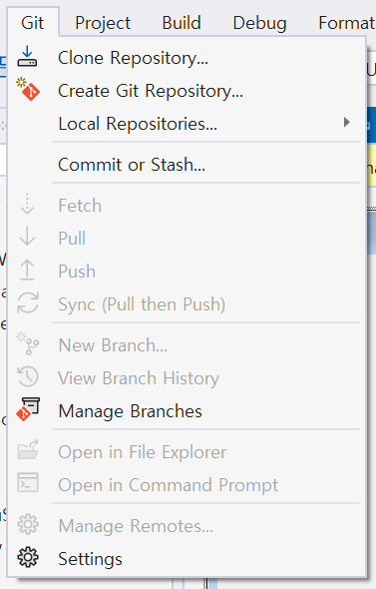
VS - GitHub 연동

Slide 7
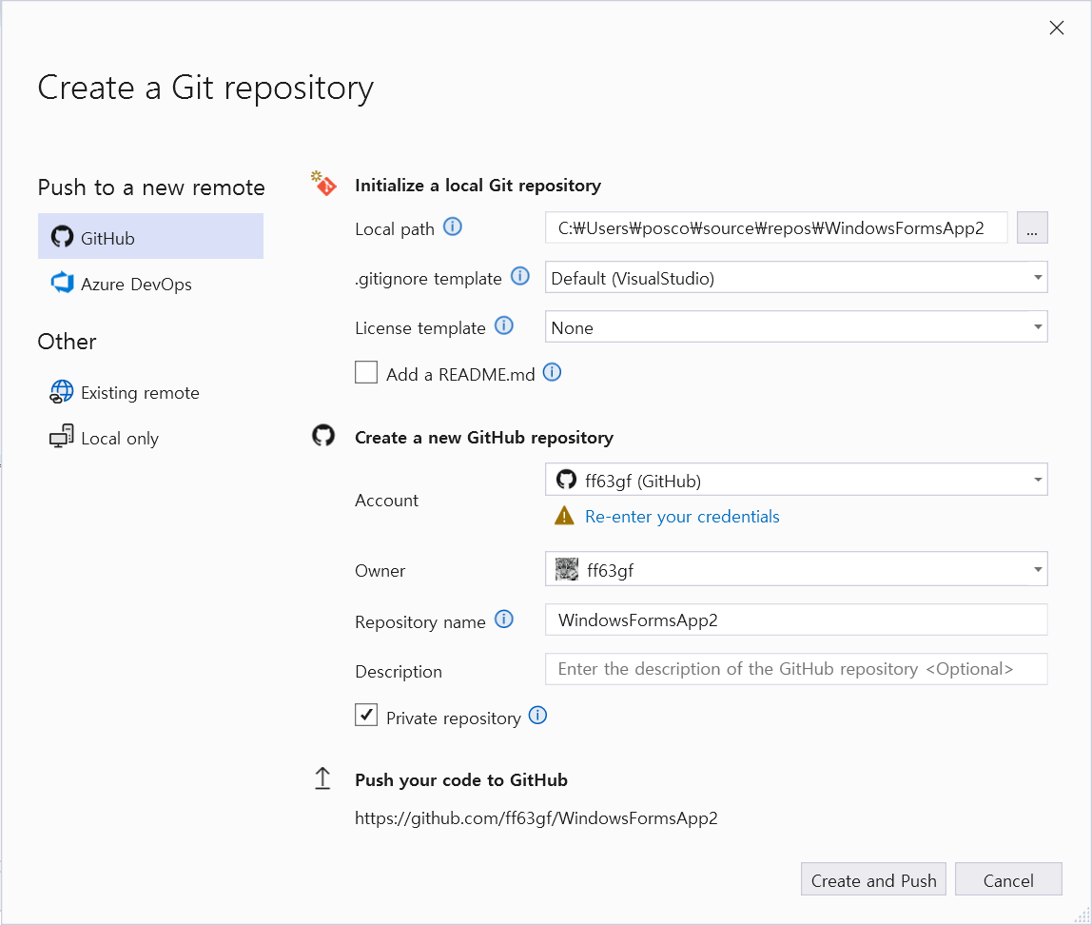
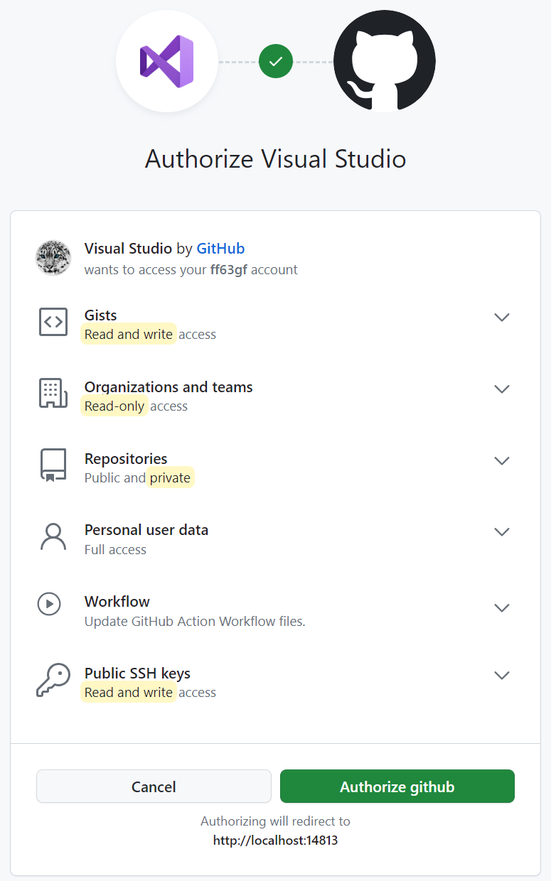
VS - GitHub 연동
만약 웹브라우저가 아닌
어색한 로그인 창이 뜬다면?

Slide 8
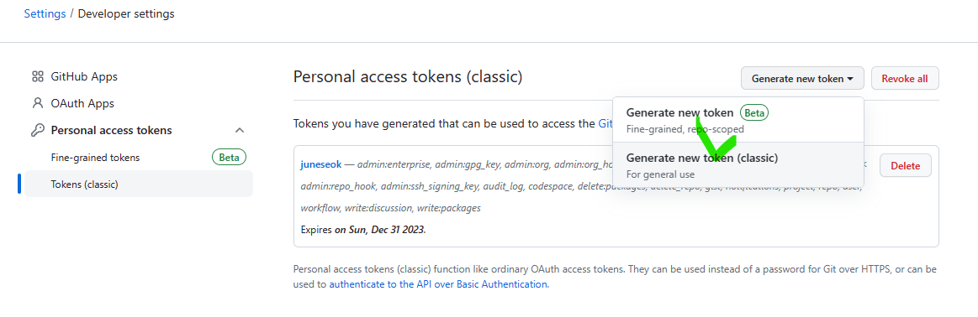
VS - GitHub 연동
GitHub 로그인 용 토큰(외부 로그인 전용 비밀번호) 발급 및 로그인
https://lifefun.tistory.com/161

Slide 9
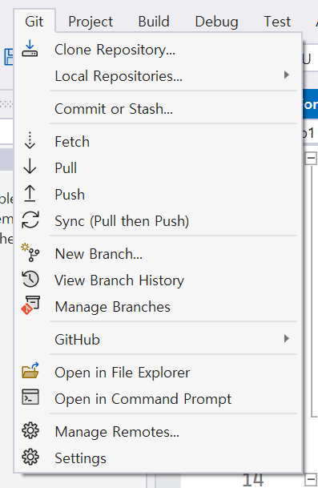
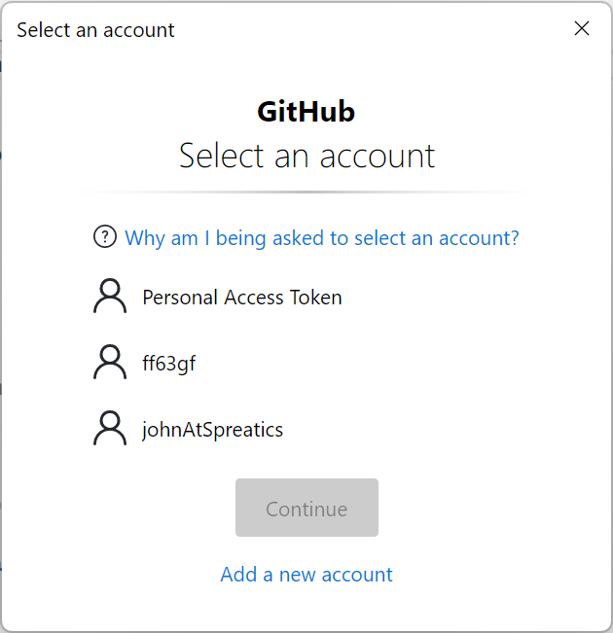
VS - GitHub 연동
계정 연동 성공 시
모든 기능이 활성화됨

Slide 10
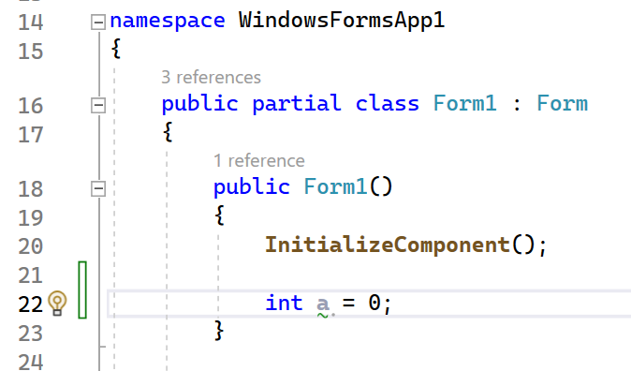
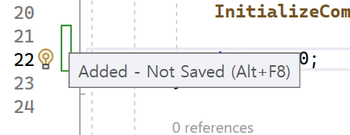
VS - Git Add
코드에 변동 사항이 생기면
Add 할 요소가 표시됨

Slide 11
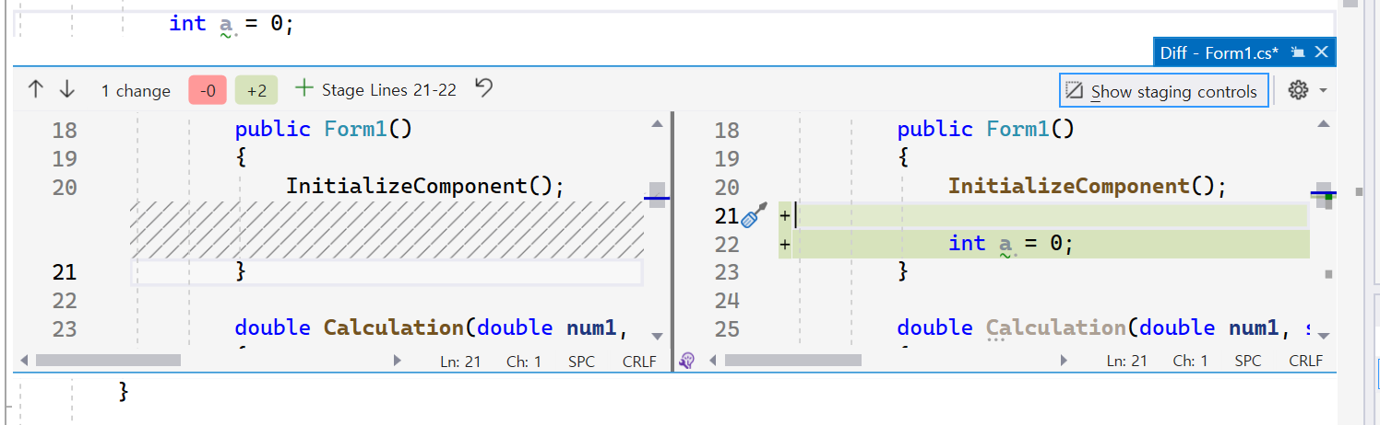
VS - Git Add
변경 사항에 대해 Add 실행
클릭하여 자세한 변동 사항을 체크 할 수 있음

Slide 12
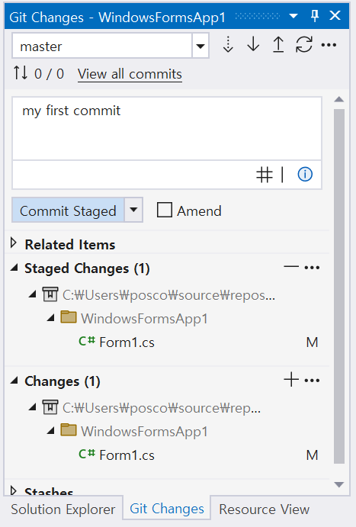
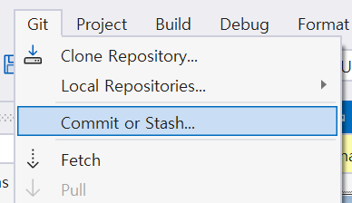
VS - Git Commit
메모 작성 및 Commit 실행

Slide 13
VS - Git Branch 사용 예시
GitHub에 올라가 있는 리모트 Repo.
master 또는 main 브랜치
관리자가 Merge
master 또는
main 브랜치
Branch 생성 및 Check out 또는 Switch
master 또는 main 브랜치 관리자에게 Pull Request
변동사항 커밋
사용자별 또는
목적별 브랜치
1. 커밋 내용 Push
작업 완료 후 커밋
내 PC에 있는 로컬 Repo.

Slide 14
VS - Git Branch 사용 예시
public Form1()
{
InitializeComponent();
int my_num = 0;
}
main.cs
각 브랜치의 커밋 노드에서
같은 파일의 같은 부분을 편집했다면
Merge가 안됨
둘 중 하나의 변동 사항을 포기해야함
브랜치1
main.cs
브랜치2
public Form1()
{
InitializeComponent();
int num = 0;
}

Slide 15
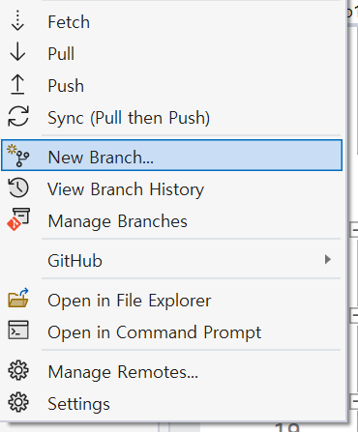
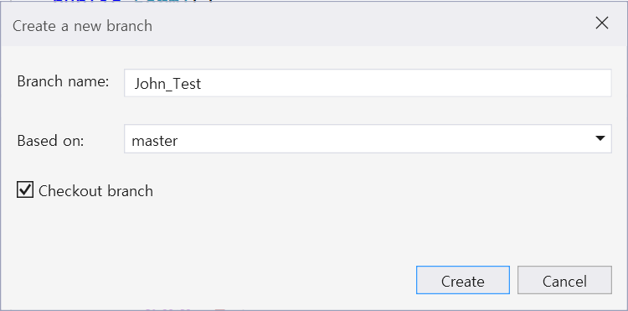
VS - Git Branch
브랜치 생성과 동시에 체크아웃 (브랜치 변경)
브랜치 이름과 뻗어 나올 원래 브랜치 선택
개발에 사용할 브랜치 생성

Slide 16
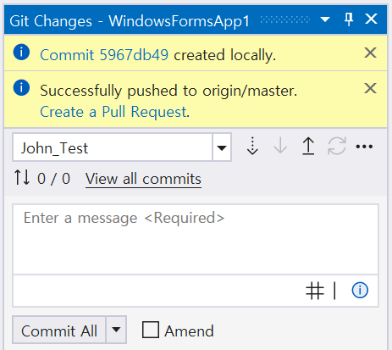
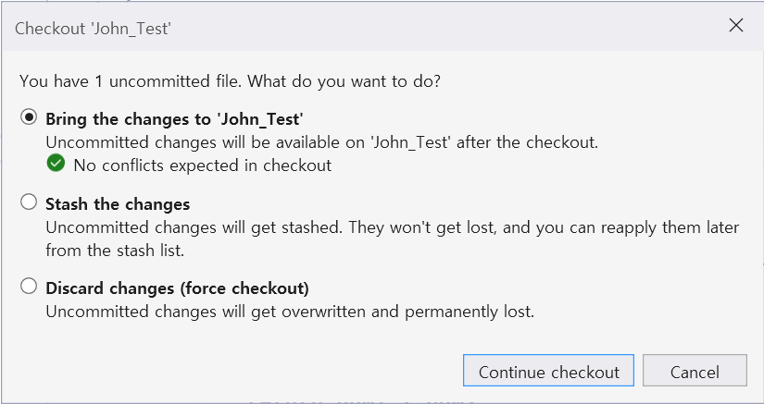
VS - Git Branch
Commit 할 내용이 없어야 체크아웃 가능
개인 브랜치로 Push

Slide 17
VS - Git Pull Request
Pull Request 만들기
* Pull Request 란?
master 또는 main 브랜치 관리자에게
개인 브랜치에서 Push 한 내용을
master 또는 main 브랜치와 Merge 해달라는 요청
Notes:
내용 입력하고 -> add -> commit -> push

Slide 18
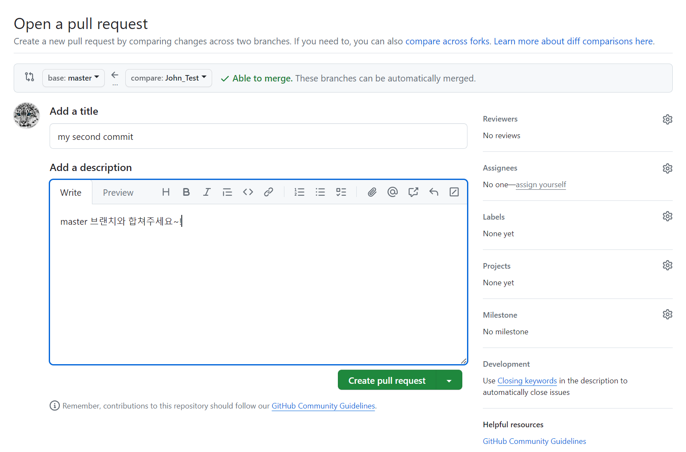
VS - Git Pull Request
GitHub Pull Request 페이지가 자동으로 열림

Slide 19
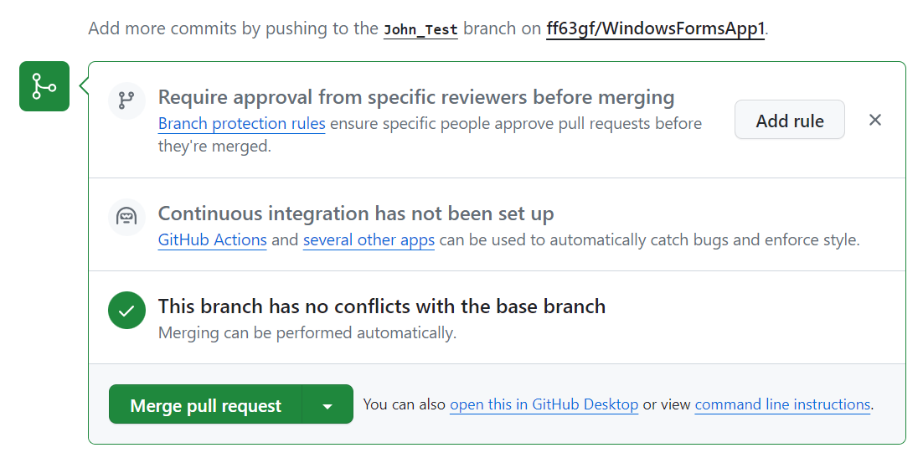
VS - Git Pull Request
GitHub Repo. 관리자에게 이렇게 요청이 옴

Slide 20
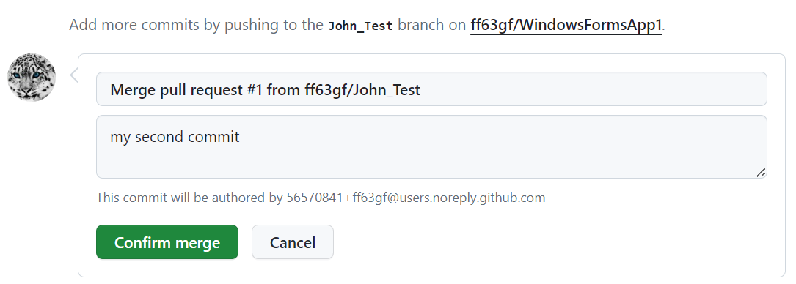
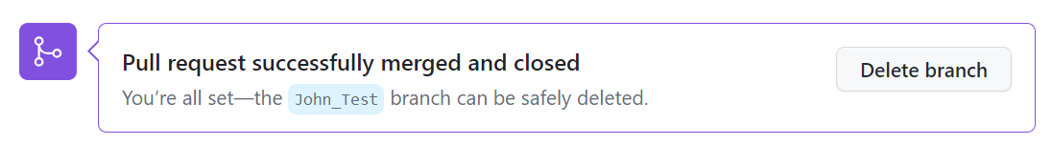
VS - Git Pull Request

Slide 21
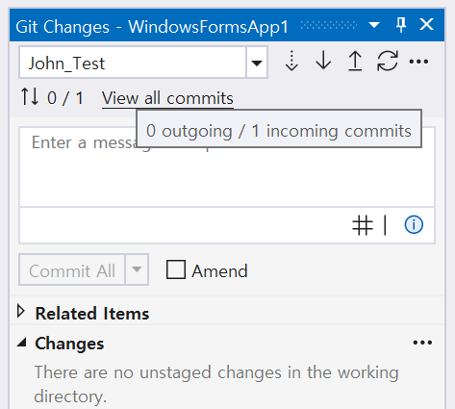
VS - Git Fetch & Pull
Fetch 버튼
전체 커밋 목록에서 Fetch 내용 확인

Slide 22
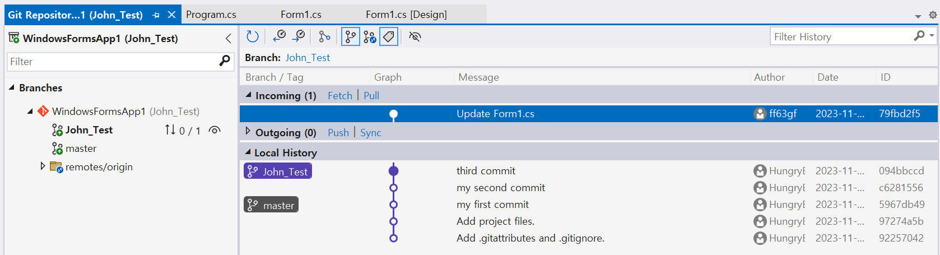
VS - Git Fetch & Pull
다른 사람이 같은 브랜치에 커밋한 내용

Slide 23
VS - Git Fetch & Pull
Pull 하여 변동 사항 적용

Slide 24
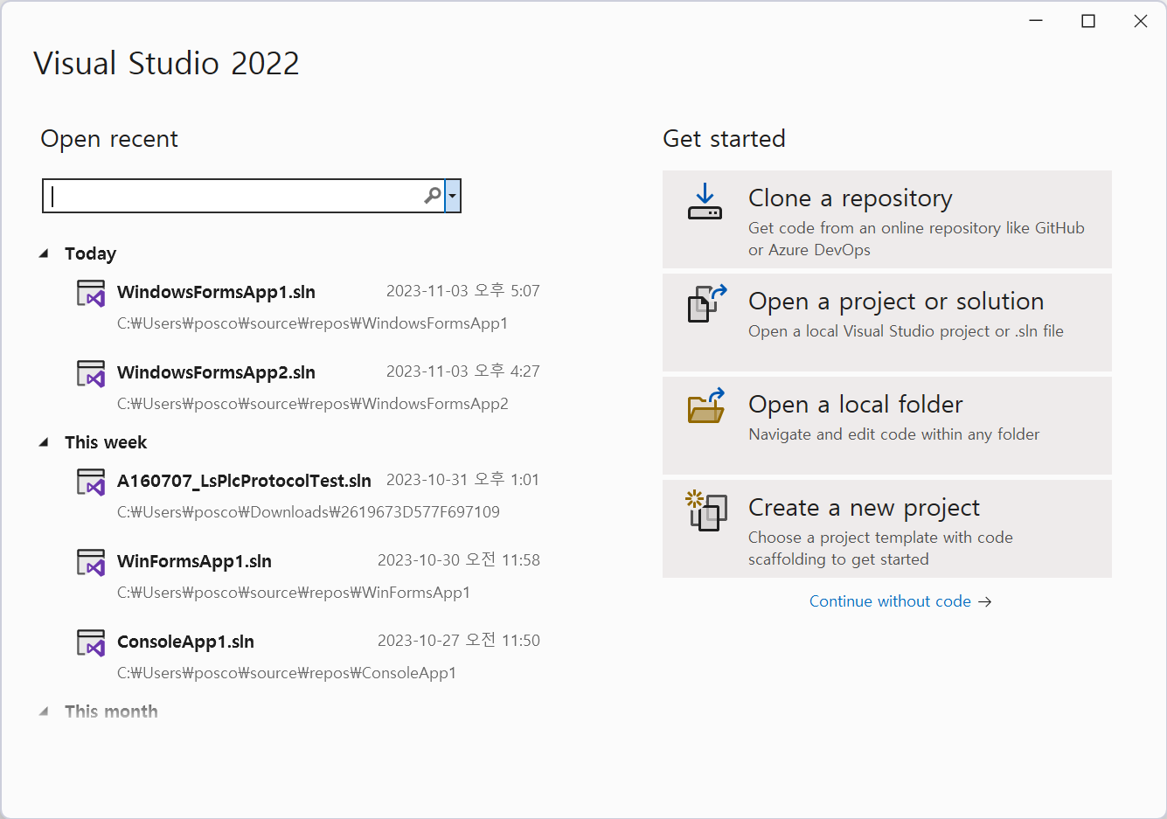
VS - Git Clone

Slide 25
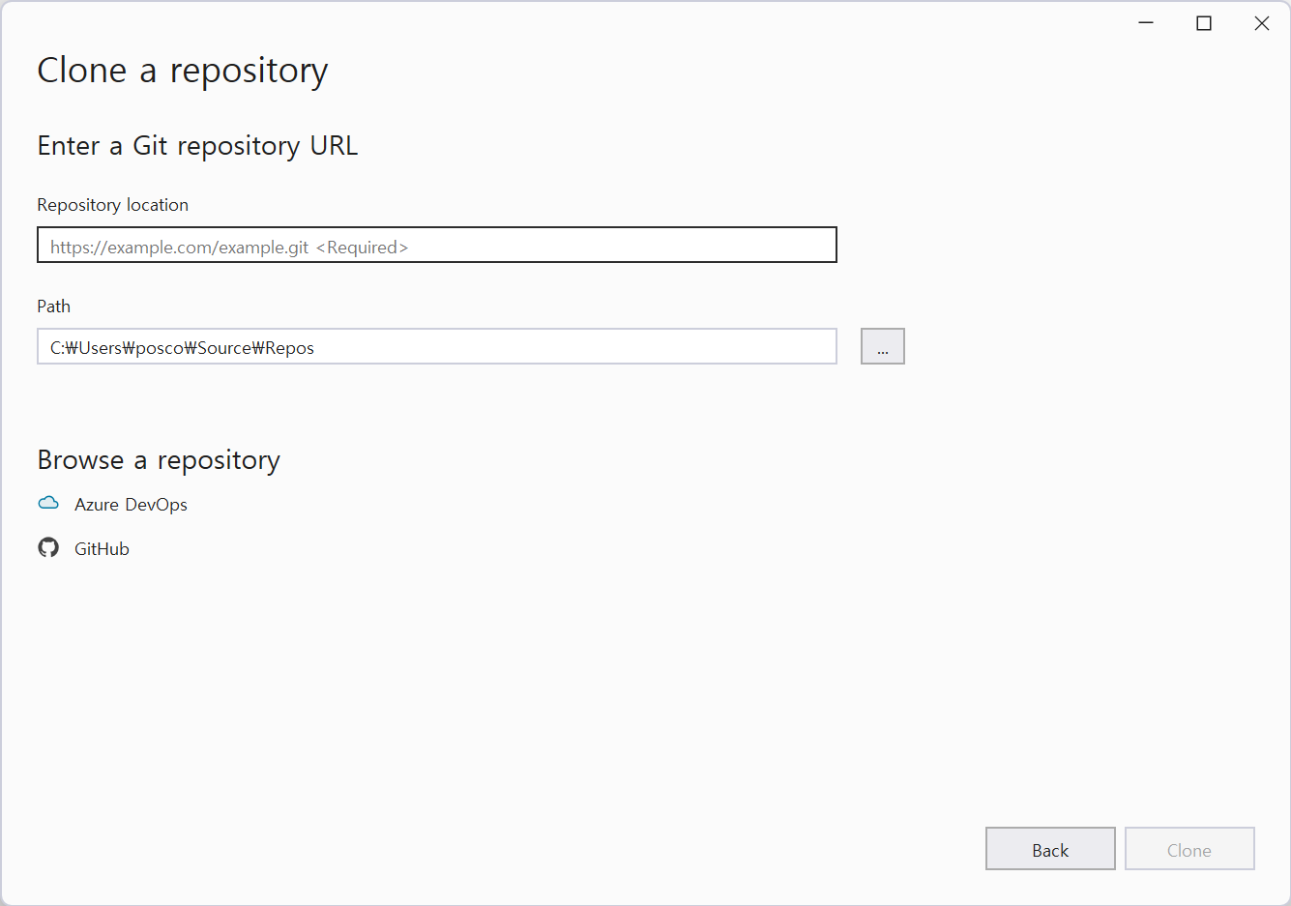
VS - Git Clone

Slide 26
실습. VS Git
리더에게 dm으로 각자 GitHub 닉네임 또는 이메일 보내기
리더가 모든 크루를 Collaborator로 추가
리더의 Remote Repo를 Clone
각자의 이름으로 된 브랜치를 생성
각자 프로젝트 내부에 본인 이름으로 .cs 파일 생성
새로 만든 .cs 파일에 자기 이름을 주석을 작성
주석: // (내용 작성) 또는 /* (내용 작성) */
변경 사항을 Push -> Pull Request
내 이름으로 된 브랜치에서 Push 할 경우 Remote에 브랜치가 추가됨
Notes:
https://github.com/johnAtSpreatics/SFS3_WindowsFormsApp1/settings/rules/2979040

Slide 27
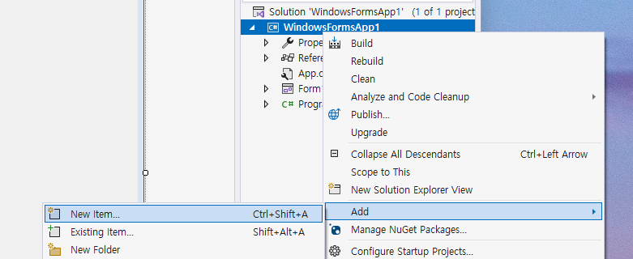
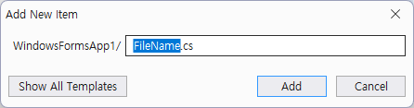
실습. VS Git
프로젝트에서 우클릭! (솔루션 아님)

Slide 28
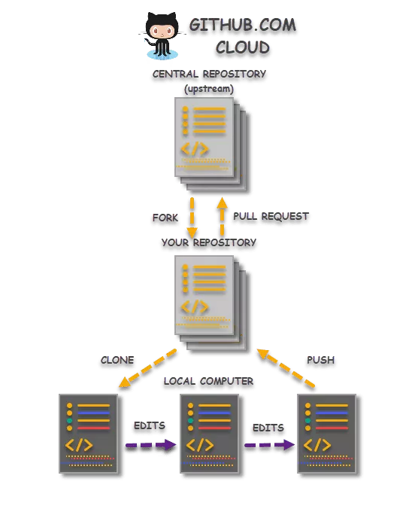
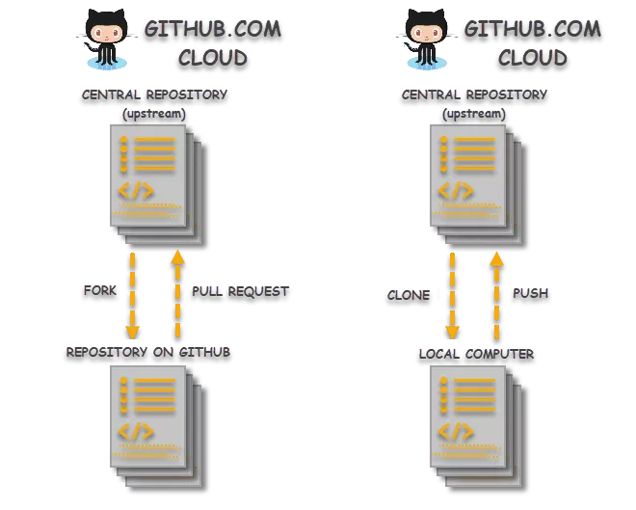
GitHub - Fork
Fork 와 Repo. 공유의 차이점 https://dejavuhyo.github.io/posts/ difference-between-git-clone-and-git-fork/

Slide 29
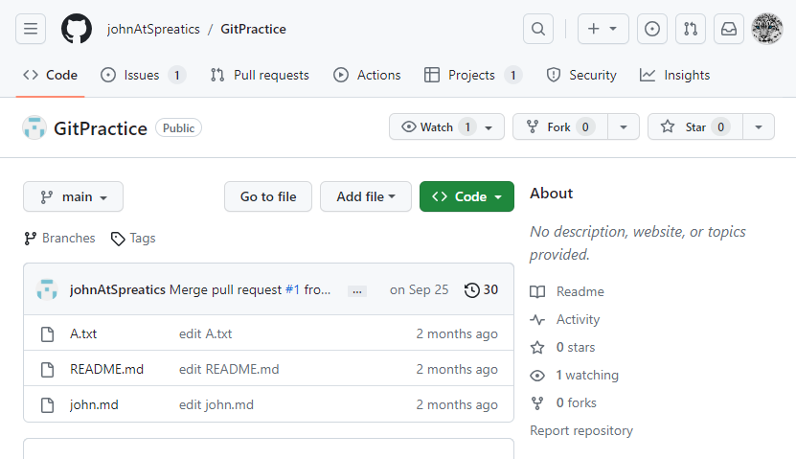
GitHub - Fork

Slide 30
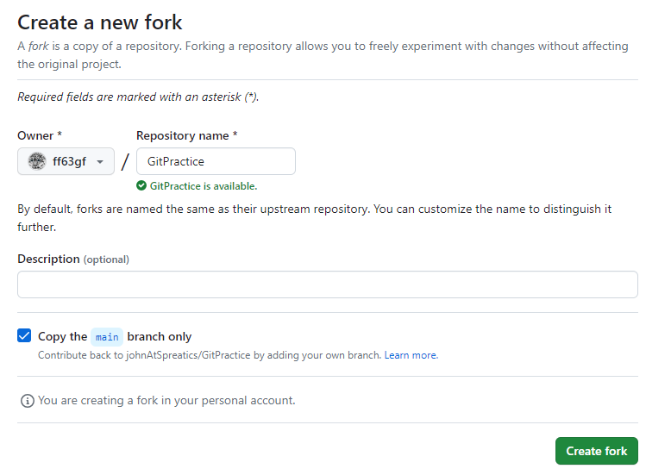
GitHub - Fork

Slide 31
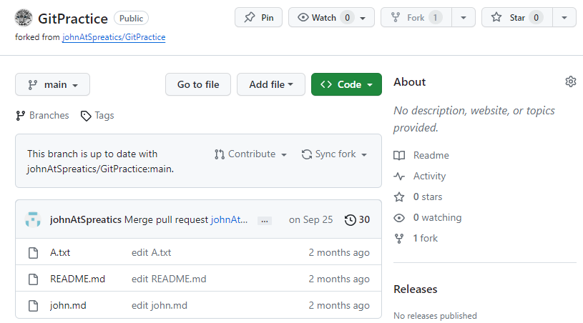
GitHub - Fork

Slide 32
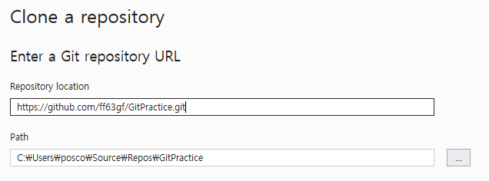
GitHub - Fork

Slide 33
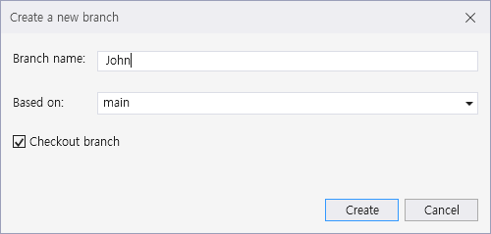
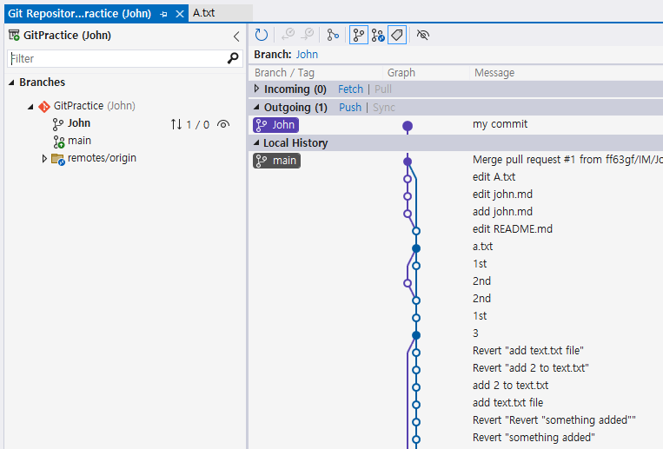
GitHub - Fork

Slide 34
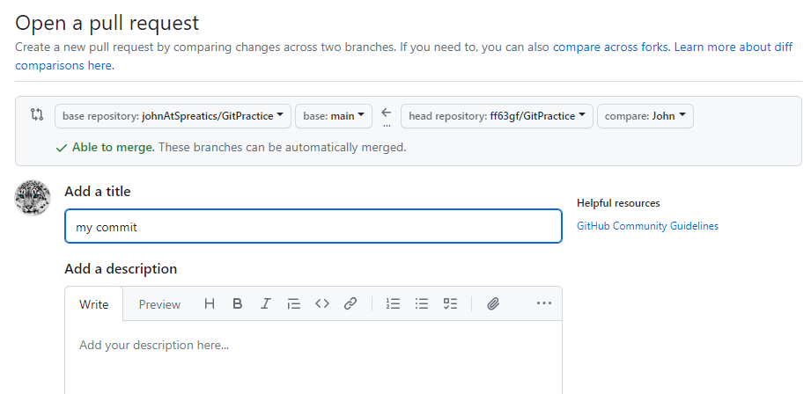
GitHub - Fork

Slide 35
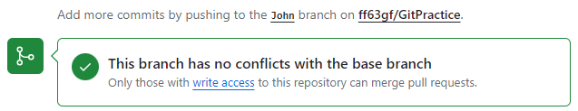
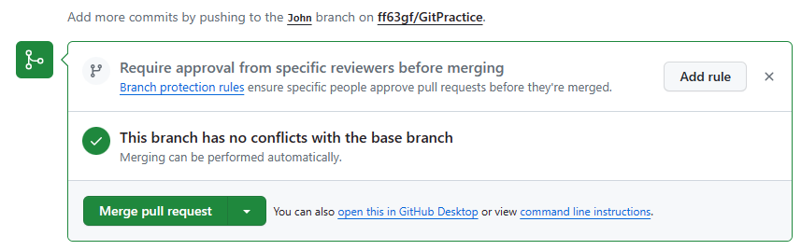
GitHub - Fork
PR 보낸 사람 = ff63gf
PR 받은 사람 = john

Slide 36
실습. Fork
리더의 Remote Repo.의 모든 Branch를 포함하여 Fork
리더는 앞서 등록한 Collaborator를 모두 삭제
각자 Forked Repo.를 Clone
자기 이름으로 생성했었던 브랜치로 스위치
앞서 만들었던 .cs 파일에 아무 내용이나 추가
Forked Repo.로 Push
Upstream으로 Pull Request 보내기
Notes:
https://github.com/johnAtSpreatics/SFS3_WindowsFormsApp1/settings/rules/2979040

Slide 37
VS - Git Revert/Reset
과거의 커밋 노드로 돌아가는 기능
주로 GitHub에서 관리되는 Remote Repo.에 문제가 생겼을 경우 사용

Slide 38
VS - Git Reset
abc
def
ghi
커밋된 기록을 삭제하고 과거로 돌아감

Slide 39
VS - Git Revert
abc
def
ghi
jkl
과거 커밋의 내용을 가져오고 새로운 커밋 노드를 생성
Reset/Revert는 언제 사용하나?
https://www.devpools.kr/2017/01/31/%EA%B0%9C%EB%B0%9C%EB%B0%94%EB%B3%B4%EB%93%A4-1%ED%99%94-git-back-to-the-future/

Slide 40
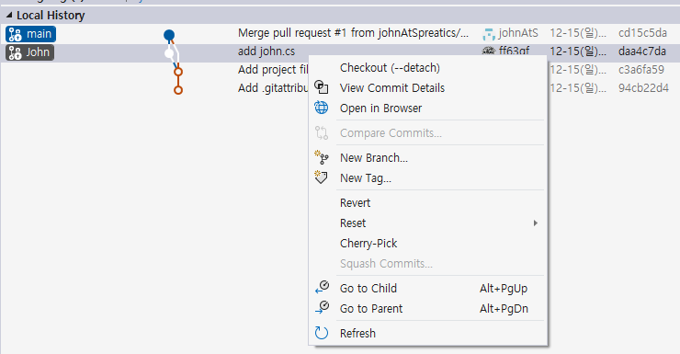
VS - Git Revert/Reset
Reset 또는 Revert를 원하는 커밋 지점에서 우클릭

